Slide 1
Xây Dựng Website Kinh Doanh Sản Phẩm Linh Kiện Máy Tính

Slide 2
Xây Dựng Website Kinh Doanh Sản Phẩm Linh Kiện Máy Tính
Cán bộ hướng dẫn
Thành viên nhóm:
Phạm Lê Phong Lưu
Lê Thanh Thọ - B2014791
Phạm Thị Mỹ Tâm - B2012138
Nguyễn Đức Thịnh – B2012146
Nguyễn Văn Kiệt – B2003838
Trần Đăng Khoa – B2014926

Slide 3
Nội dung trình bày
01
02
Đặc tả yêu cầu
Giới thiệu
Thiết kế và cài đặt giải pháp
03
04
Kết quả đạt được

Slide 4
01
Giới thiệu

Slide 5
Lý do chọn đề tài
Giúp khách hàng dễ dàng tiếp cận với mua hang online.
Để đáp ứng nhu cầu mua linh kiện máy tính trực tuyến dễ dàng hơn.

Slide 6
Mục tiêu đề tài
Cung cấp khách hàng một Website bán linh kiện máy tính.
Nắm vững các kiến thức về ReactJS, NodeJS, MongoDB.
Có thể phát triển Website có quy mô lớn hơn đáp ứng nhu cầu thực tế hiện nay.

Slide 7
02
Đặc tả yêu cầu

Slide 8
Cơ sở lý thuyết
Tìm hiểu về NodeJS:
NodeJS là một nền tảng được xây dựng trên “V8 Javascript engine” được viết bằng c++ và Javascript
Được phát triển bởi Ryan Lienhart Dahl vào năm 2009.
Tìm hiểu về ReactJS
ReactJS là một thư viện JavaScript mã nguồn mở được thiết kế bởi Facebook để tạo ra những ứng dụng web hấp dẫn, nhanh và hiệu quả với mã hóa tối thiểu
ReactJS giúp trang Web hoạt động nhanh hơn, khả năng mở rộng cao và đơn giản.

Slide 9
Cơ sở lý thuyết
Tìm hiểu về MongoDB:
MongoDB là một dạng NoSQL database. Vì vậy, có thể thích ứng được với mọi tài liệu như JSON có sẵn trong một schema rất linh hoạt và được gọi là BSON
Mongodb được dùng để lưu trữ mọi dữ liệu dưới dạng Document JSON bởi vậy mỗi một collection thường sẽ có các kích cỡ và các document khác nhau
Mọi dữ liệu khi đó đều sẽ được lưu trữ sẵn trong document theo kiểu JSON nên các truy vấn sẽ rất nhanh.

Slide 10
Yêu cầu chức năng
Trang chủ
Đăng nhập, đăng ký, quản lý tài khoản
Tìm kiếm, xem thông tin, đánh giá sản phẩm
Giỏ hàng
Đặt hàng
Xây dựng cấu hình
Liên hệ
Trang quản lý
Đăng nhập, quản lý tài khoản cá nhân
Quản lý danh mục
Quản lý tài khoản người dùng
Quản lý đơn hàng
Thống kê, báo cáo
Phân quyền người dùng

Slide 11
Yêu cầu phi chức năng
Yêu cầu thực thi: đường truyền, xử lý tín hiệu.
Yêu cầu an toàn: an toàn về dữ liệu, độ tin cậy.
Yêu cầu bảo mật: dữ liệu người dung, quyền sử dụng.

Slide 12
03
Cài đặt và thiết kế

Slide 13
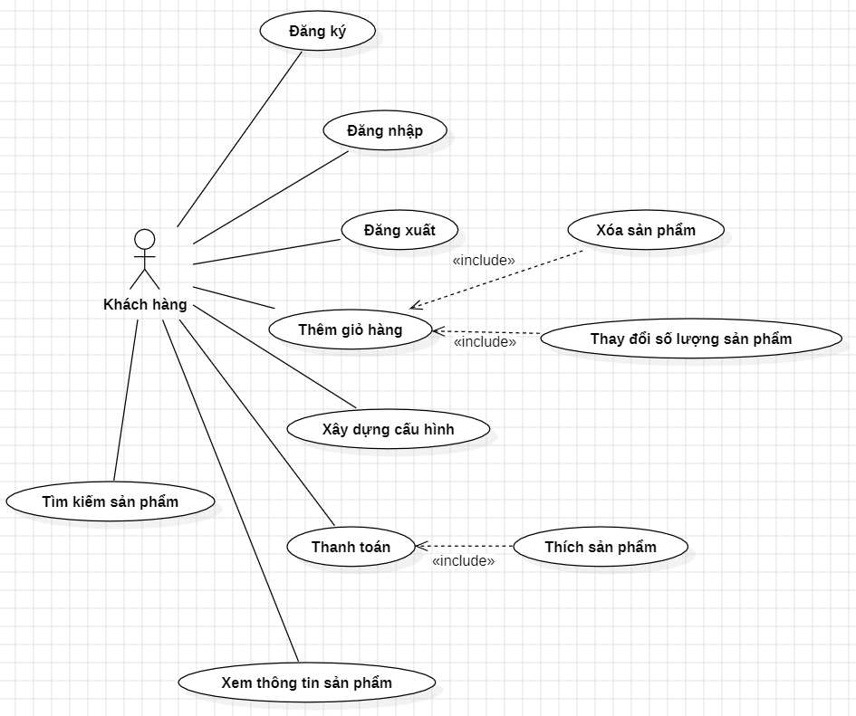
Sơ đồ use-case khách hàng

Slide 14
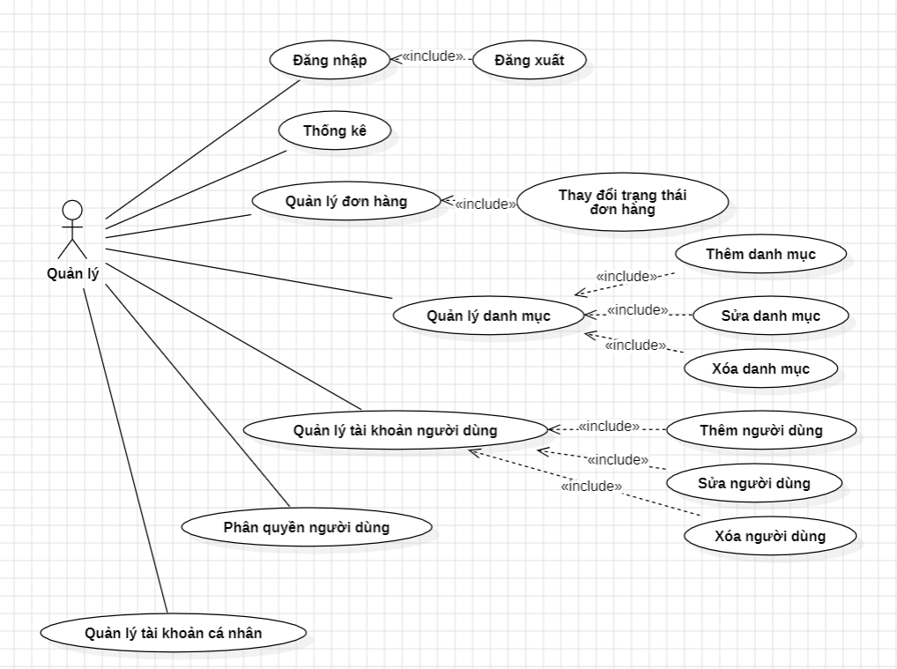
Sơ đồ use-case quản lý

Slide 15
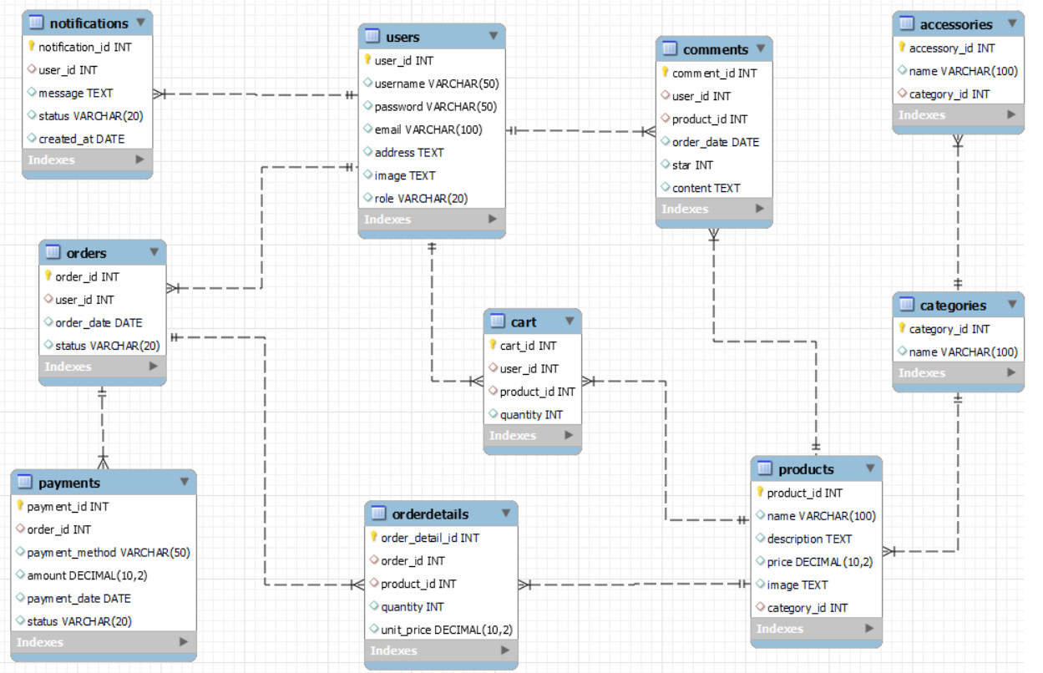
Sơ đồ lớp

Slide 16
Cài đặt
Cài đặt các thư viện
Mở terminal trong Visual Code
Start website bằng cách sử dụng “npm start”
Truy cập vào localhost/webshop để truy cập shop bán hàng
Truy cập vào localhost/webshop/admin để truy cập trang quản lý

Slide 17
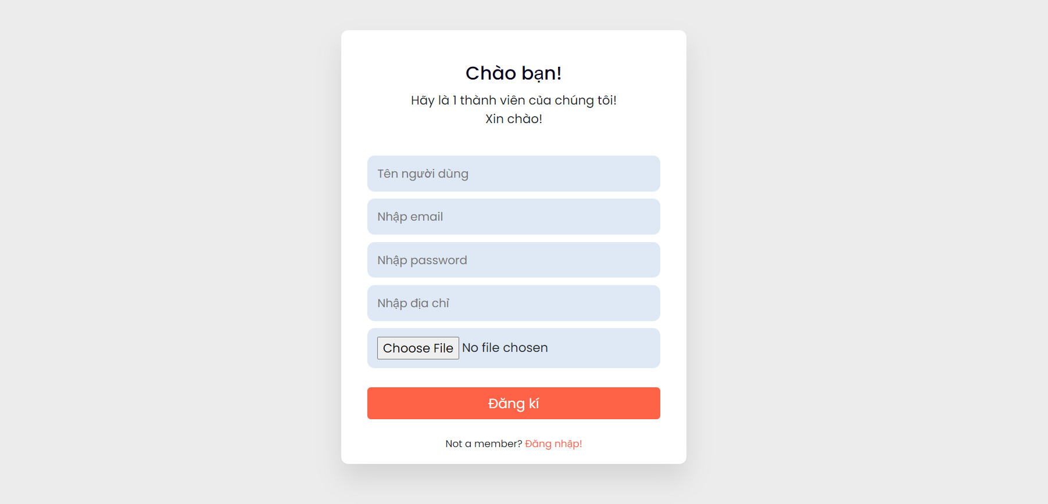
3. Giao diện người dung:
Trang đăng ký

Slide 18
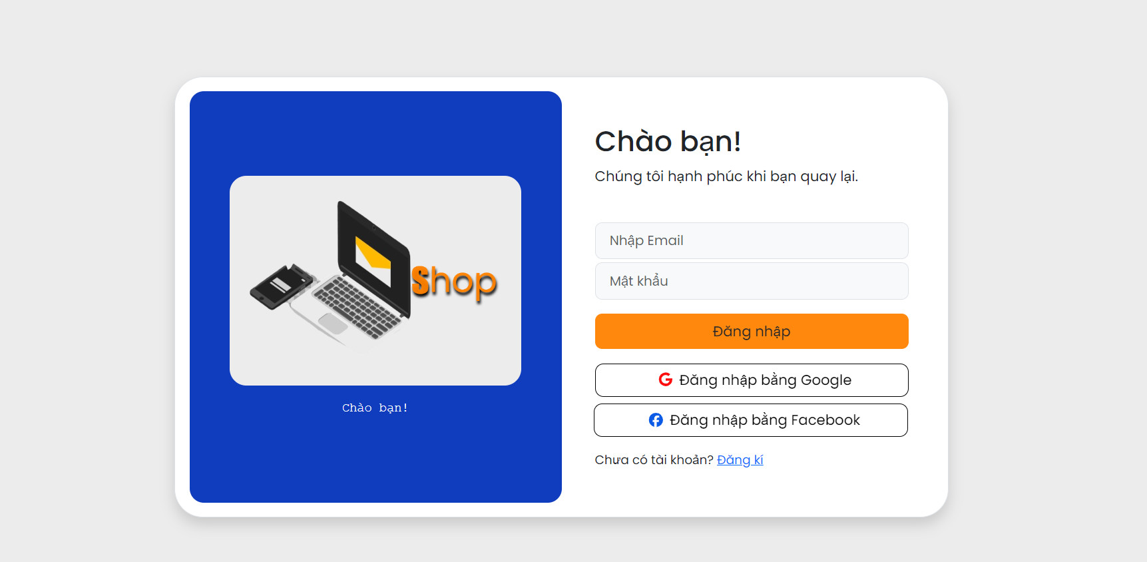
3. Giao diện người dung:
Trang đăng nhập

Slide 19
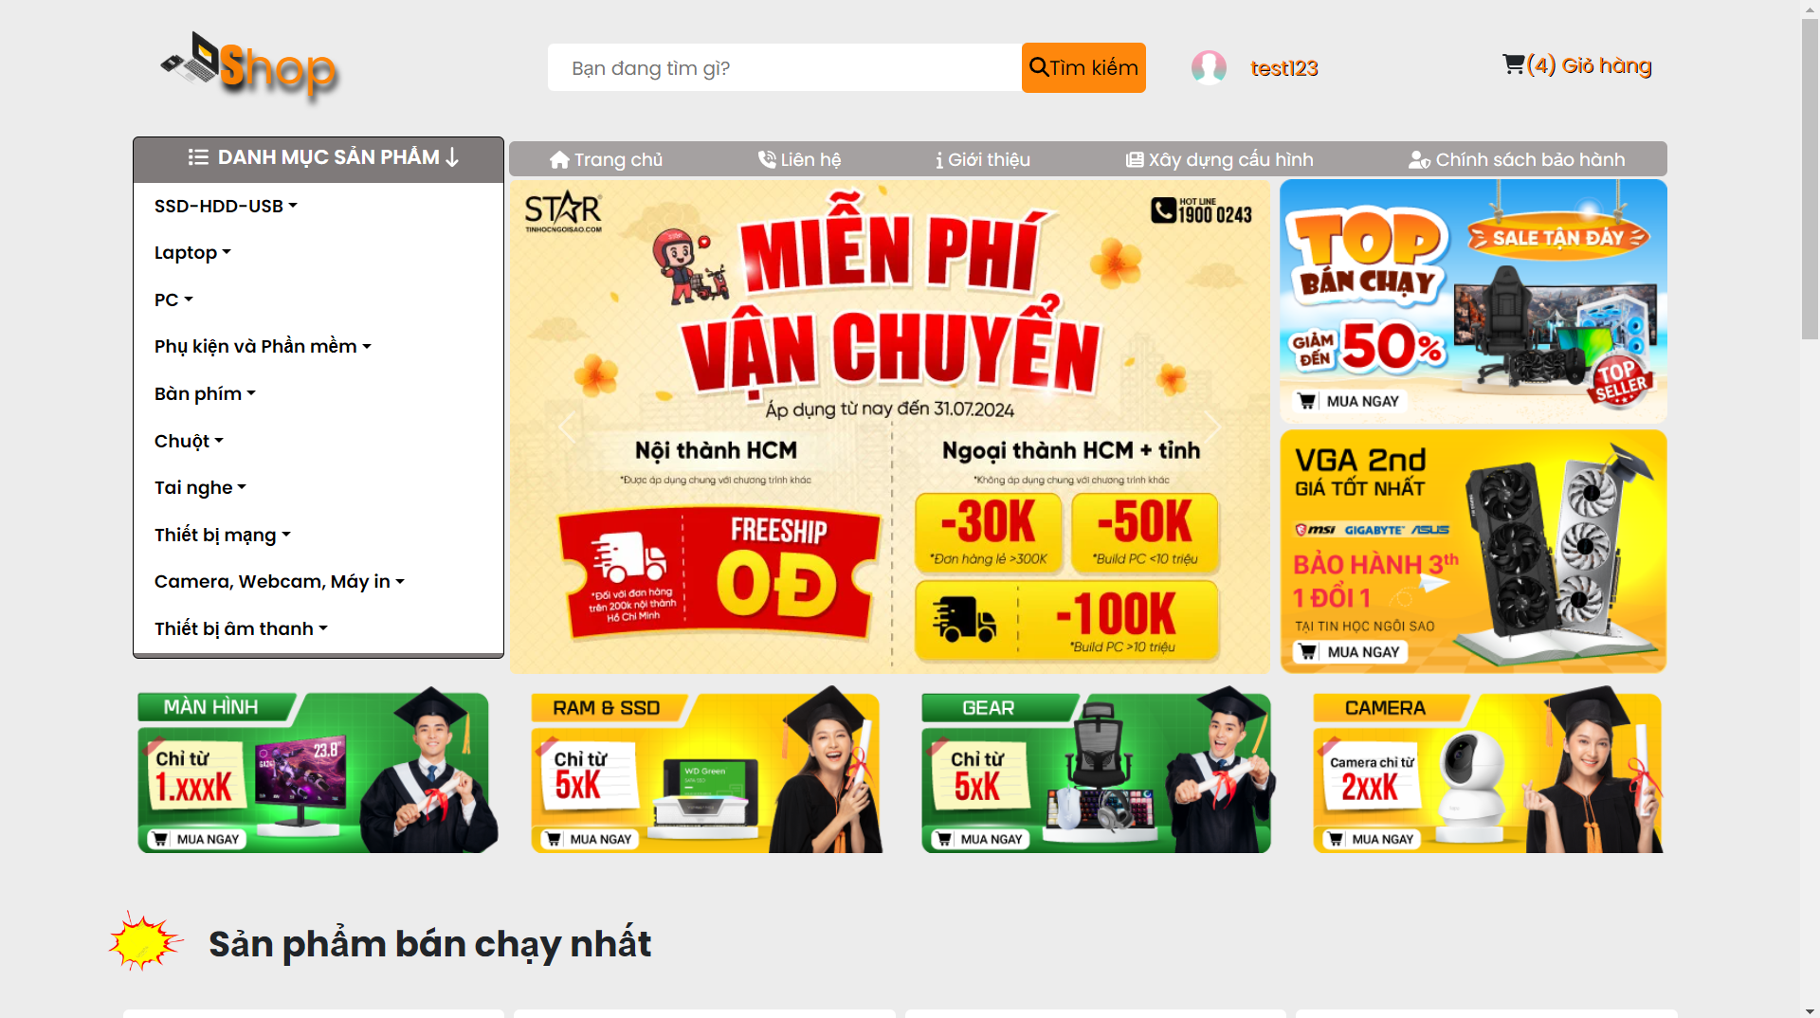
3. Giao diện người dung:
Trang chủ

Slide 20
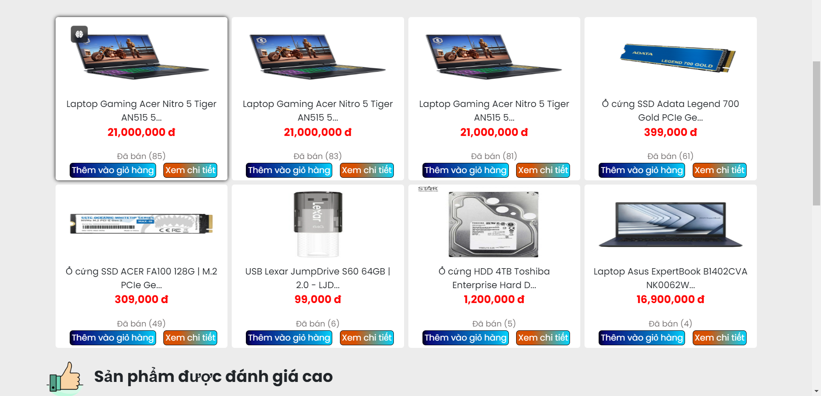
3. Giao diện người dung:
Trang chủ

Slide 21
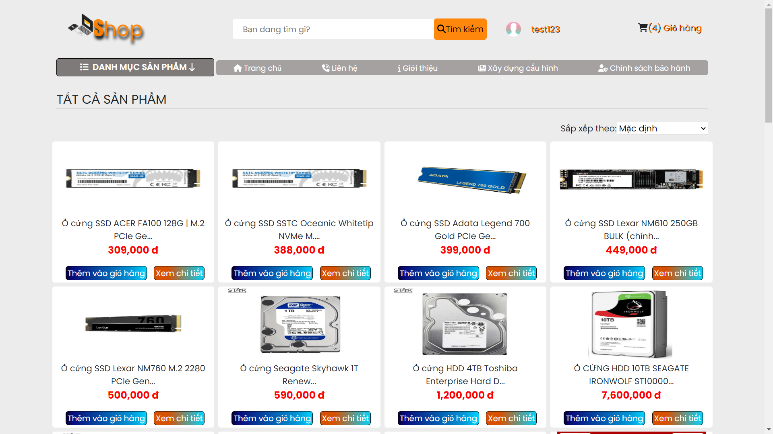
3. Giao diện người dung:
Trang tất cả sản phẩm

Slide 22
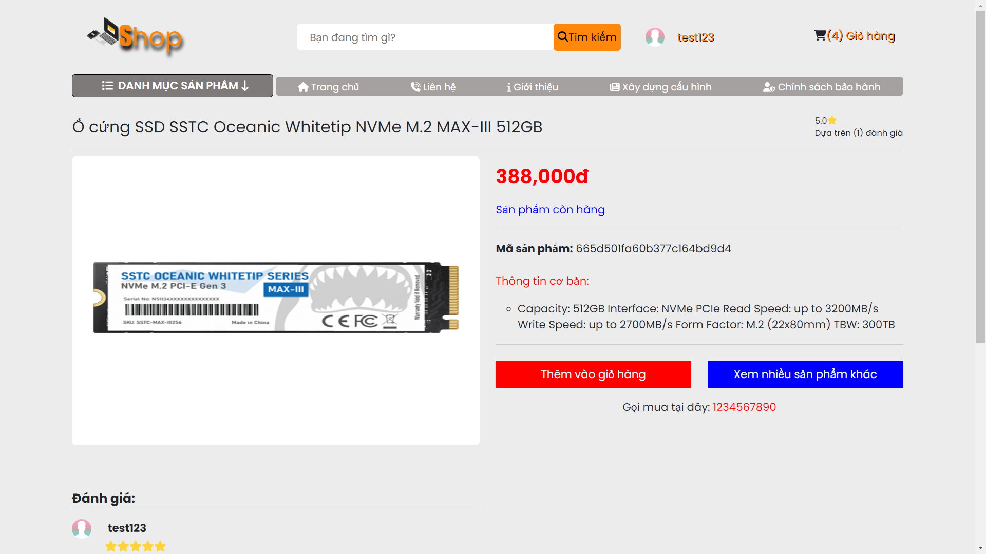
3. Giao diện người dung:
Trang chi tiết sản phẩm

Slide 23
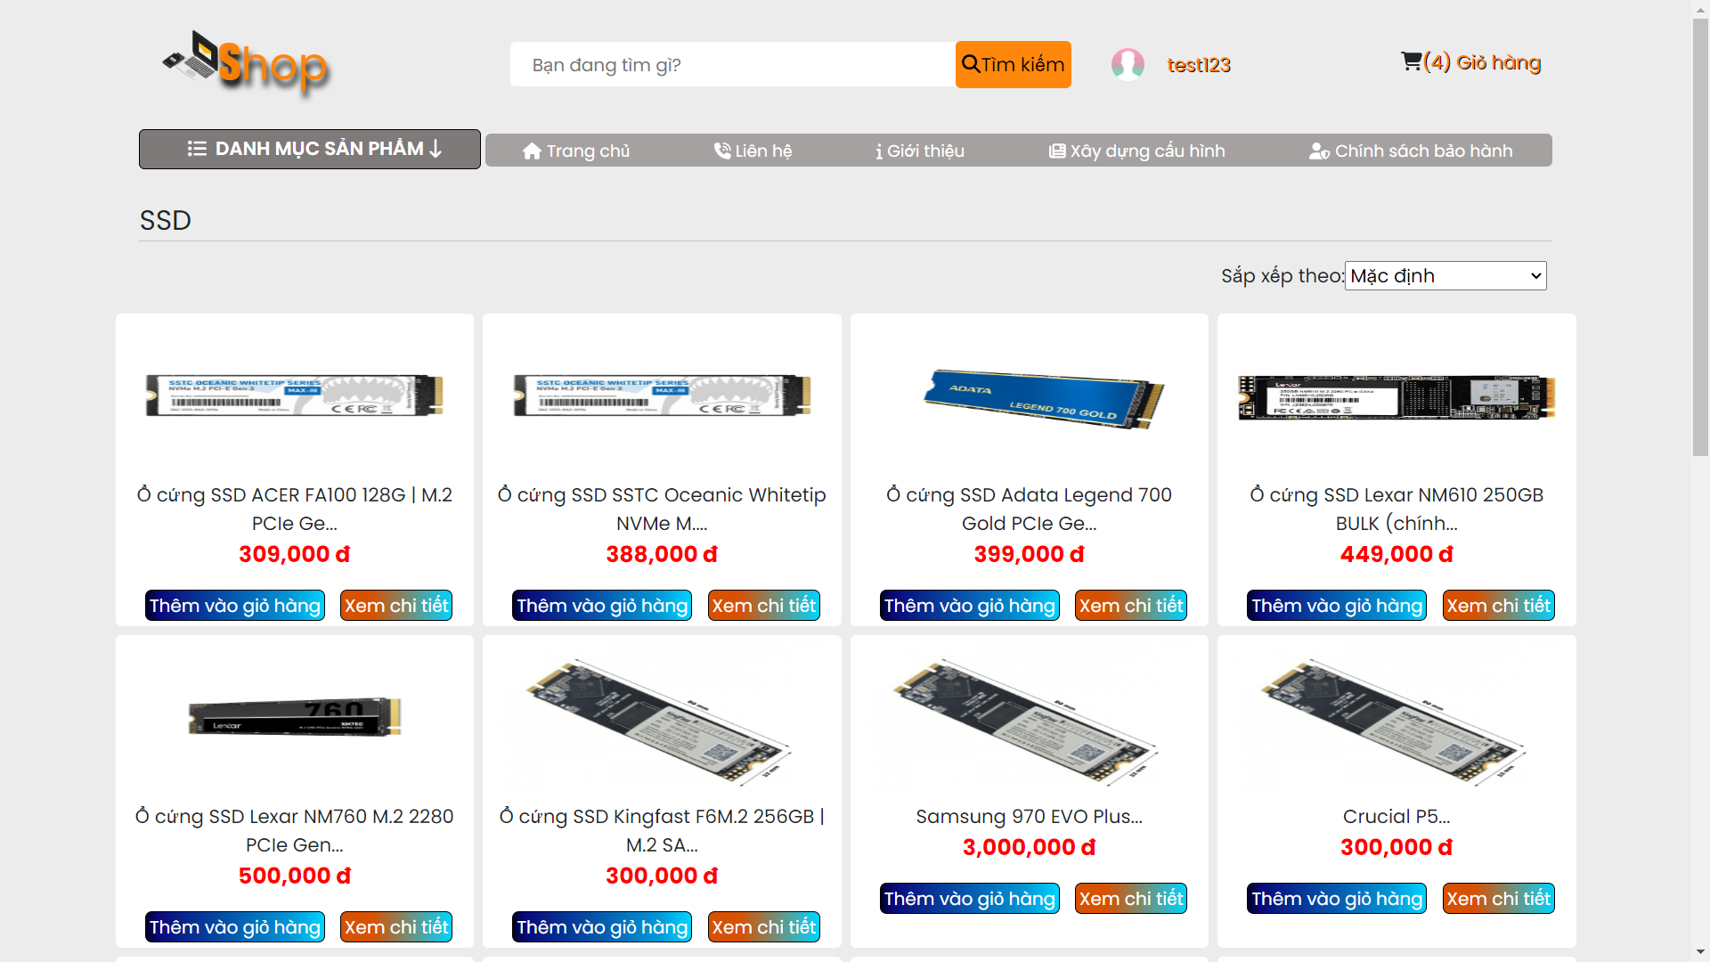
3. Giao diện người dung:
Trang sản phẩm theo loại

Slide 24
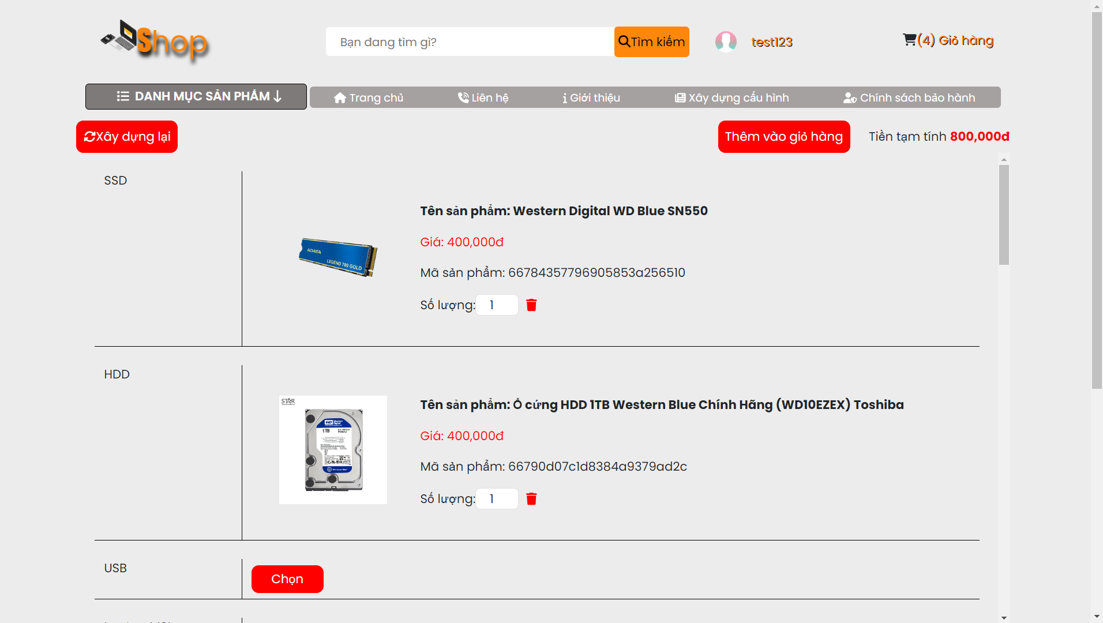
3. Giao diện người dung:
Trang xây dựng cấu hình

Slide 25
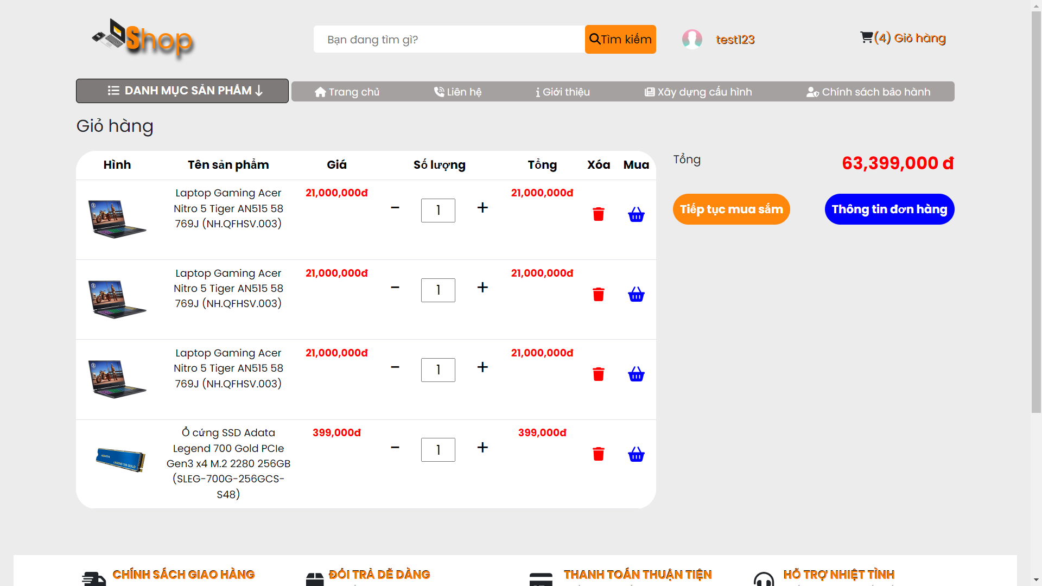
3. Giao diện người dung:
Trang giỏ hàng

Slide 26
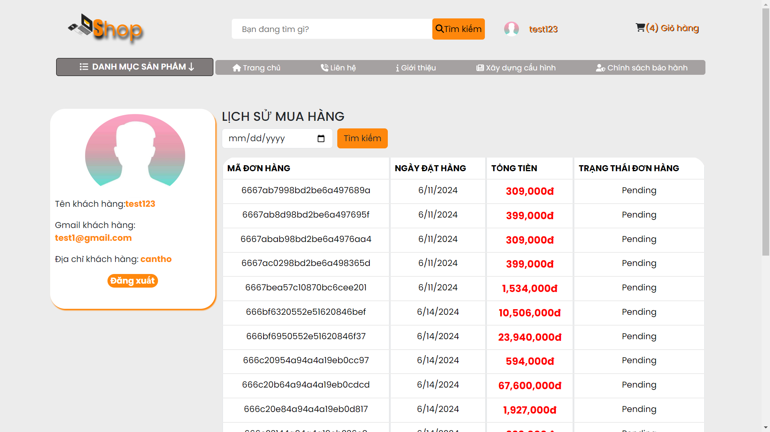
3. Giao diện người dung:
Trang thông tin cá nhân

Slide 27
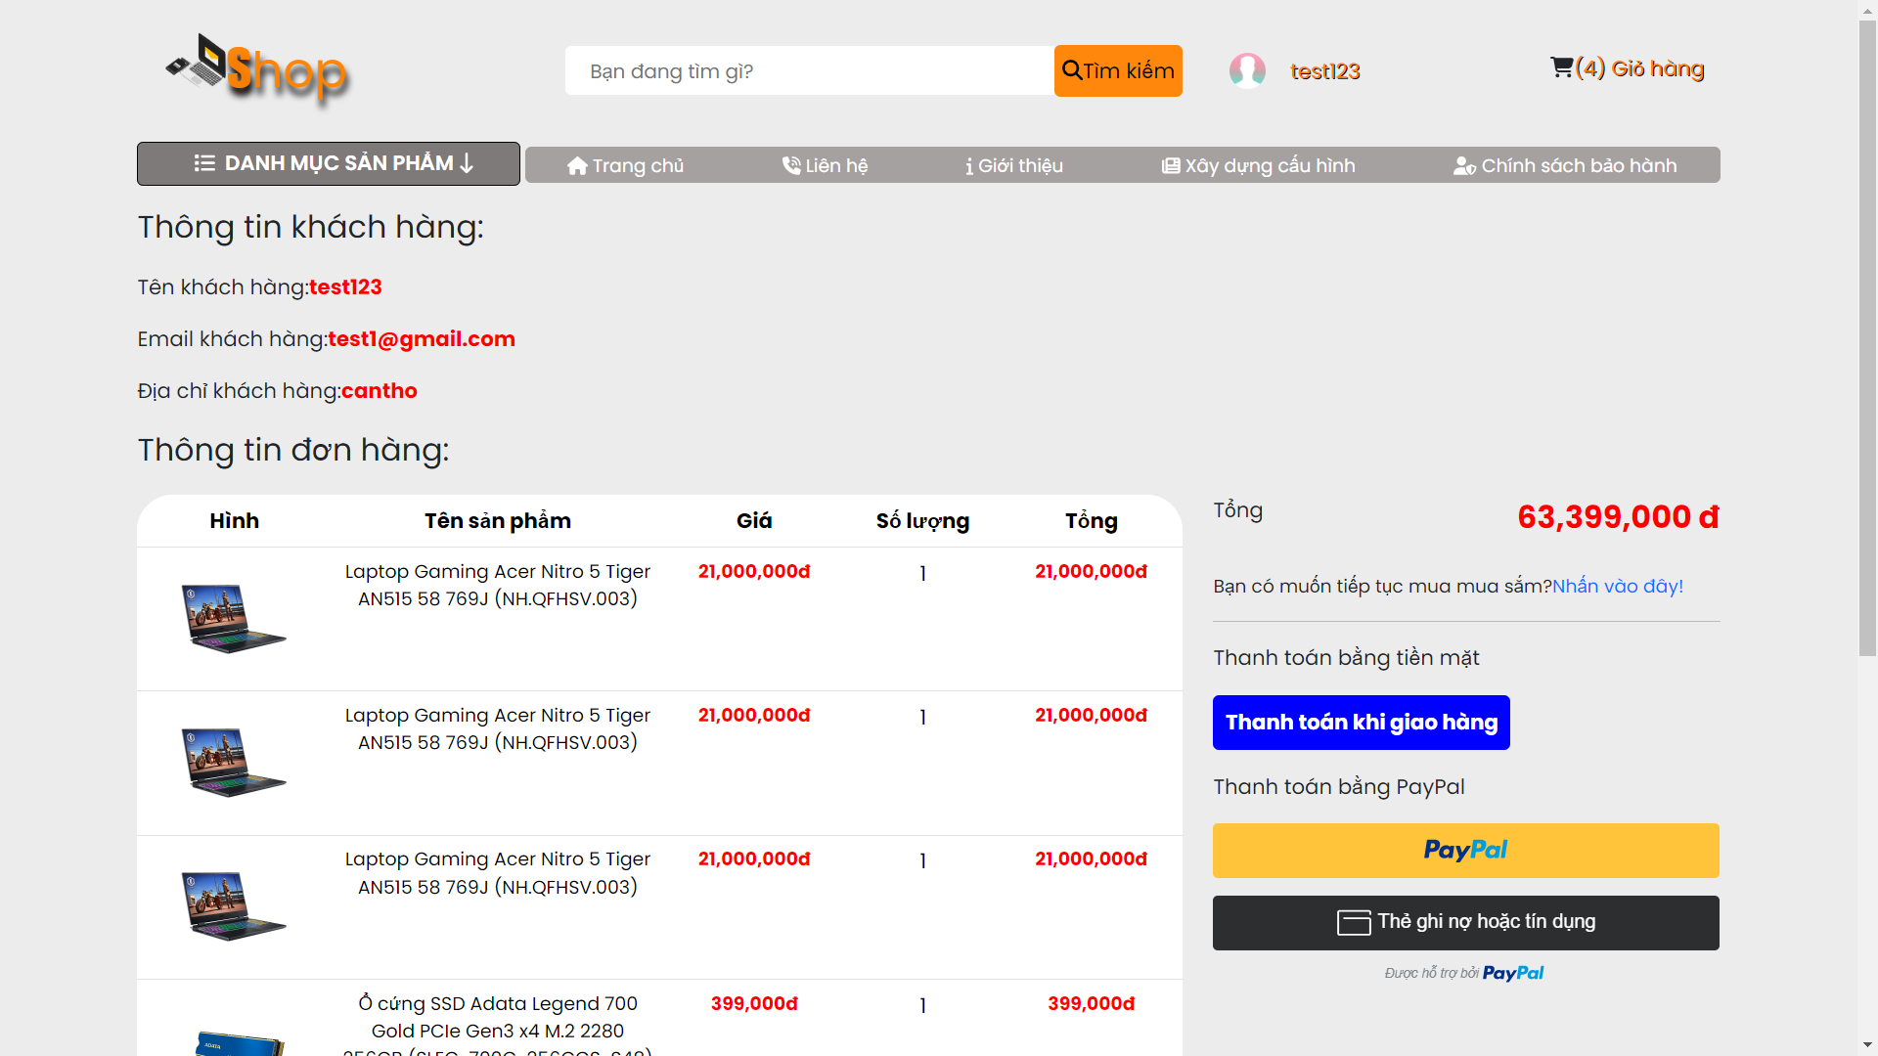
3. Giao diện người dung:
Trang thanh toán

Slide 28
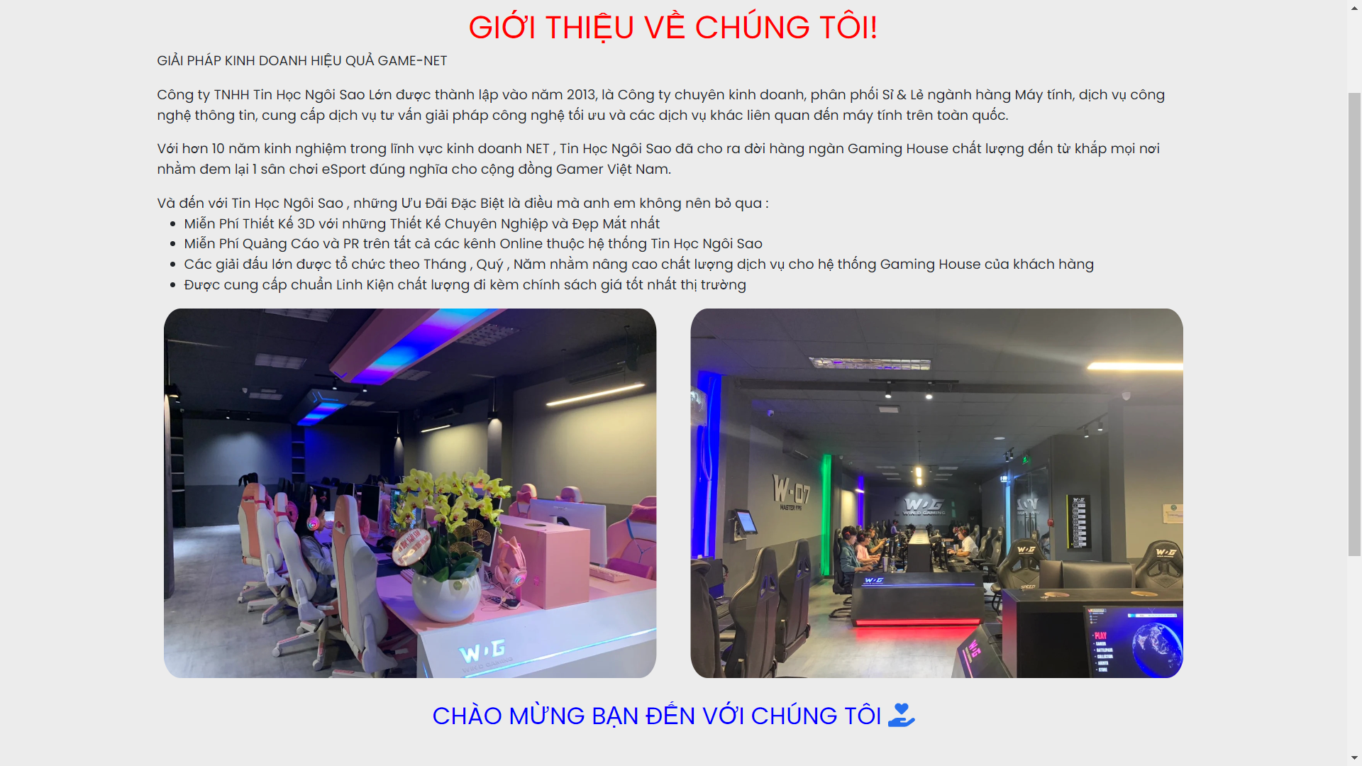
3. Giao diện người dung:
Trang giới thiệu

Slide 29
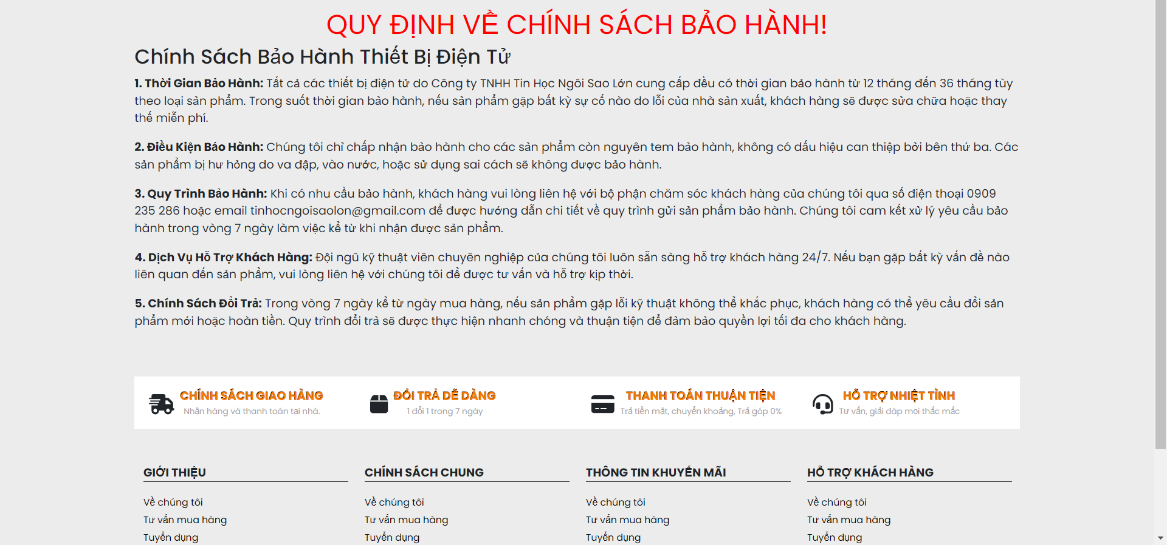
3. Giao diện người dung:
Trang chính sách bảo hành

Slide 30
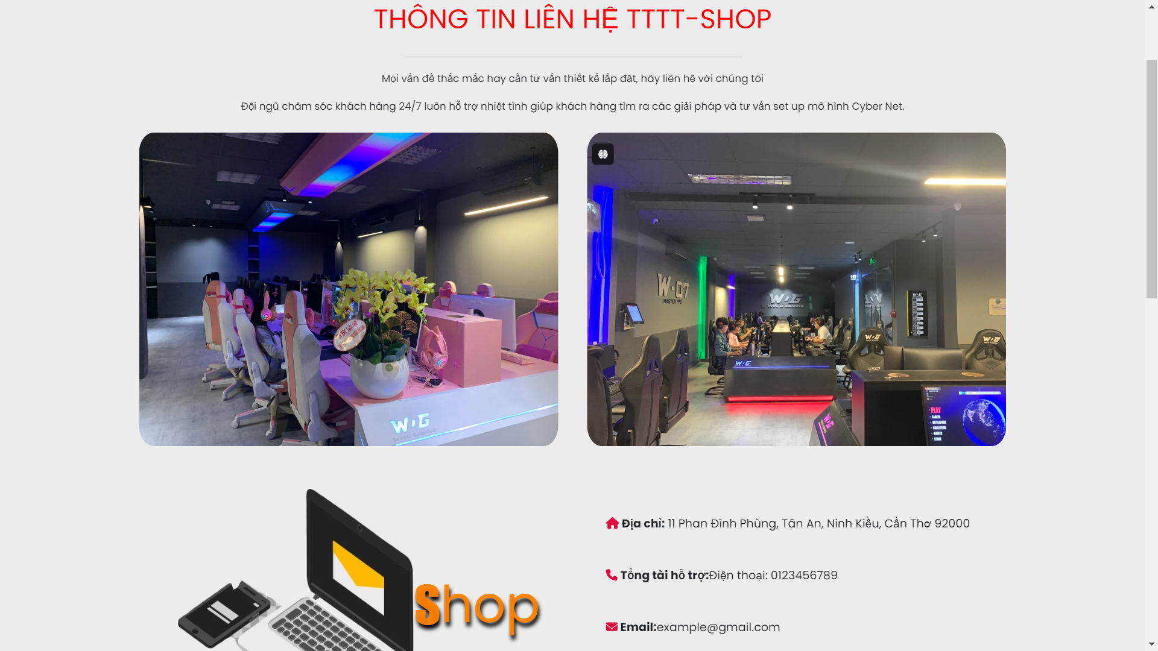
3. Giao diện người dung:
Trang liên hệ

Slide 31
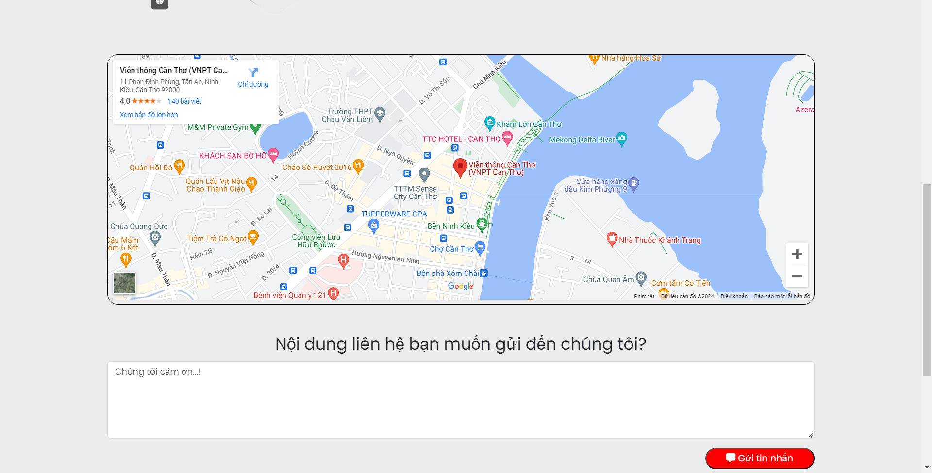
3. Giao diện người dung:
Trang liên hệ

Slide 32
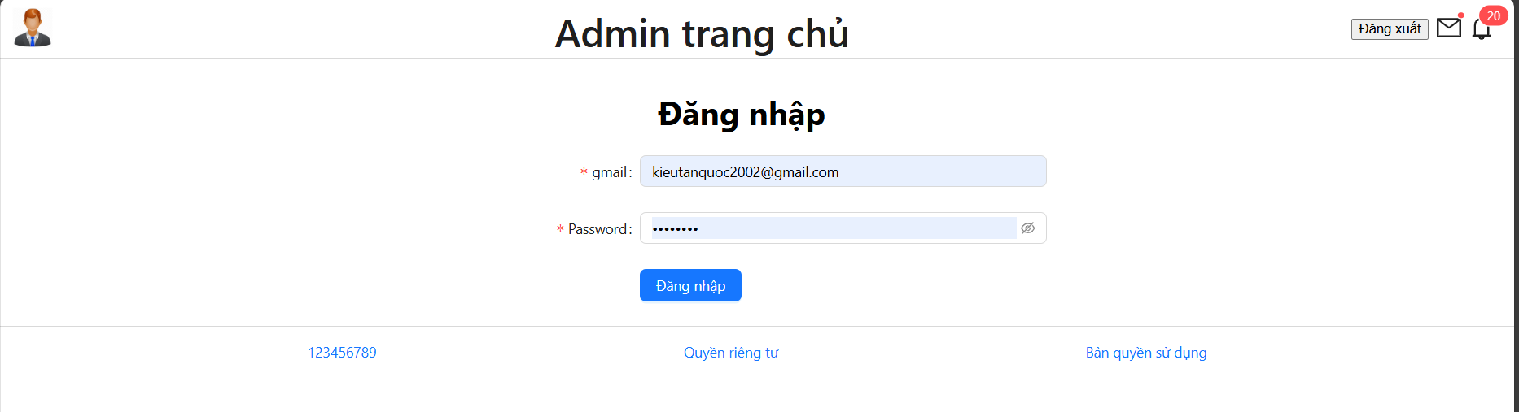
3. Giao diện người quản lý:
Trang đăng nhập

Slide 33
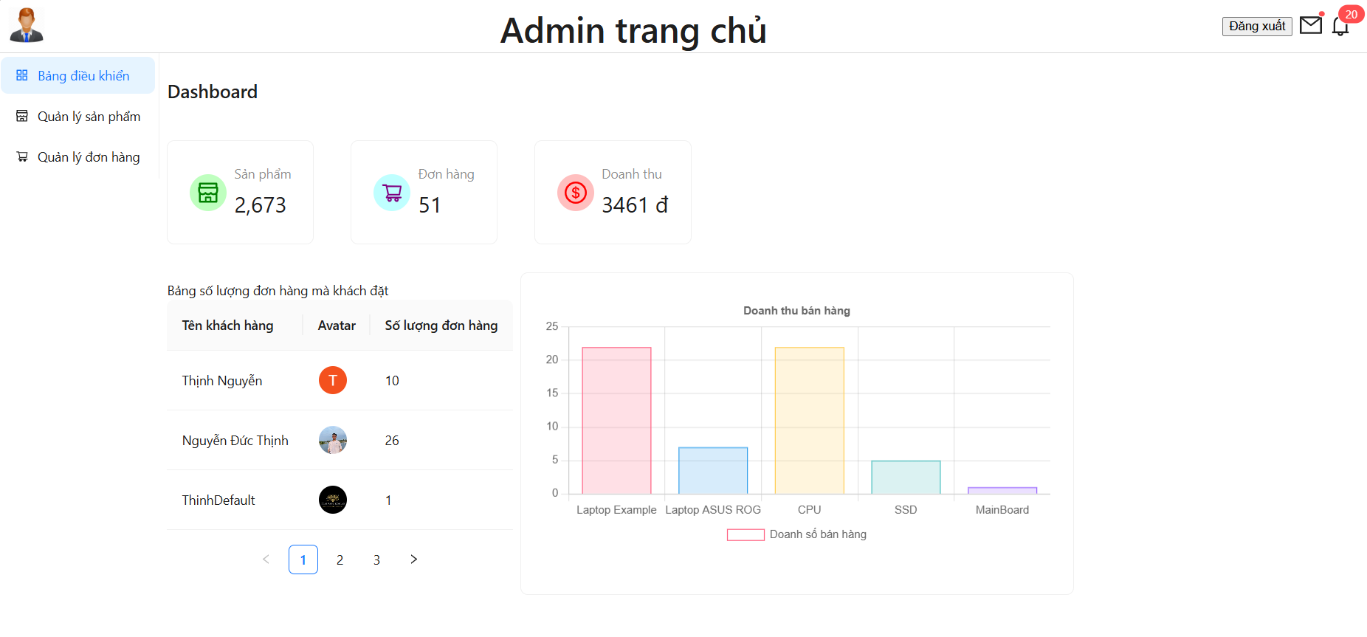
3. Giao diện người quản lý:
Trang chủ

Slide 34
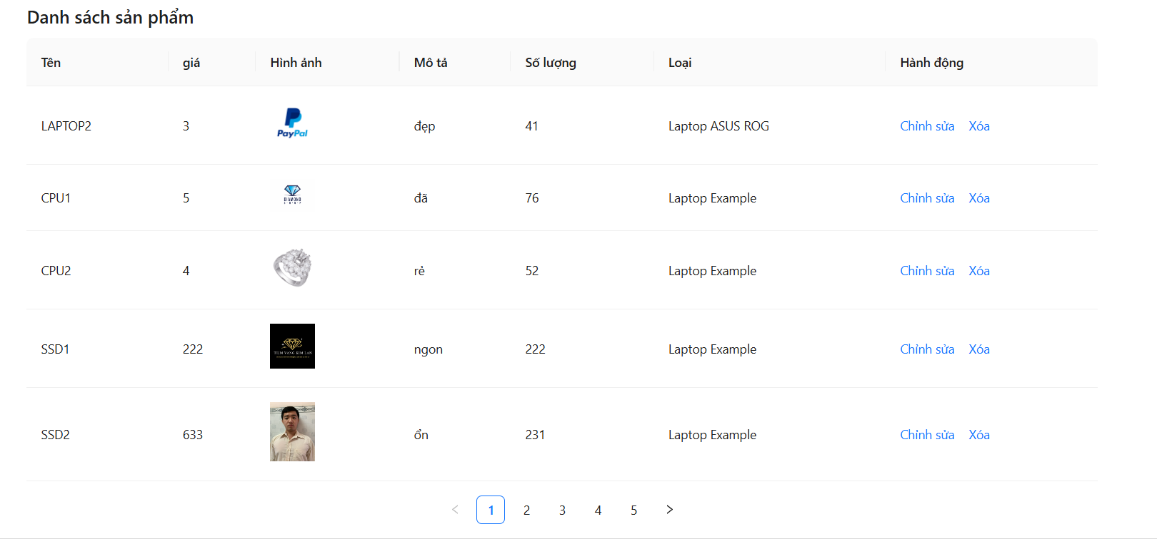
3. Giao diện người quản lý:
Trang danh sách sản phẩm

Slide 35
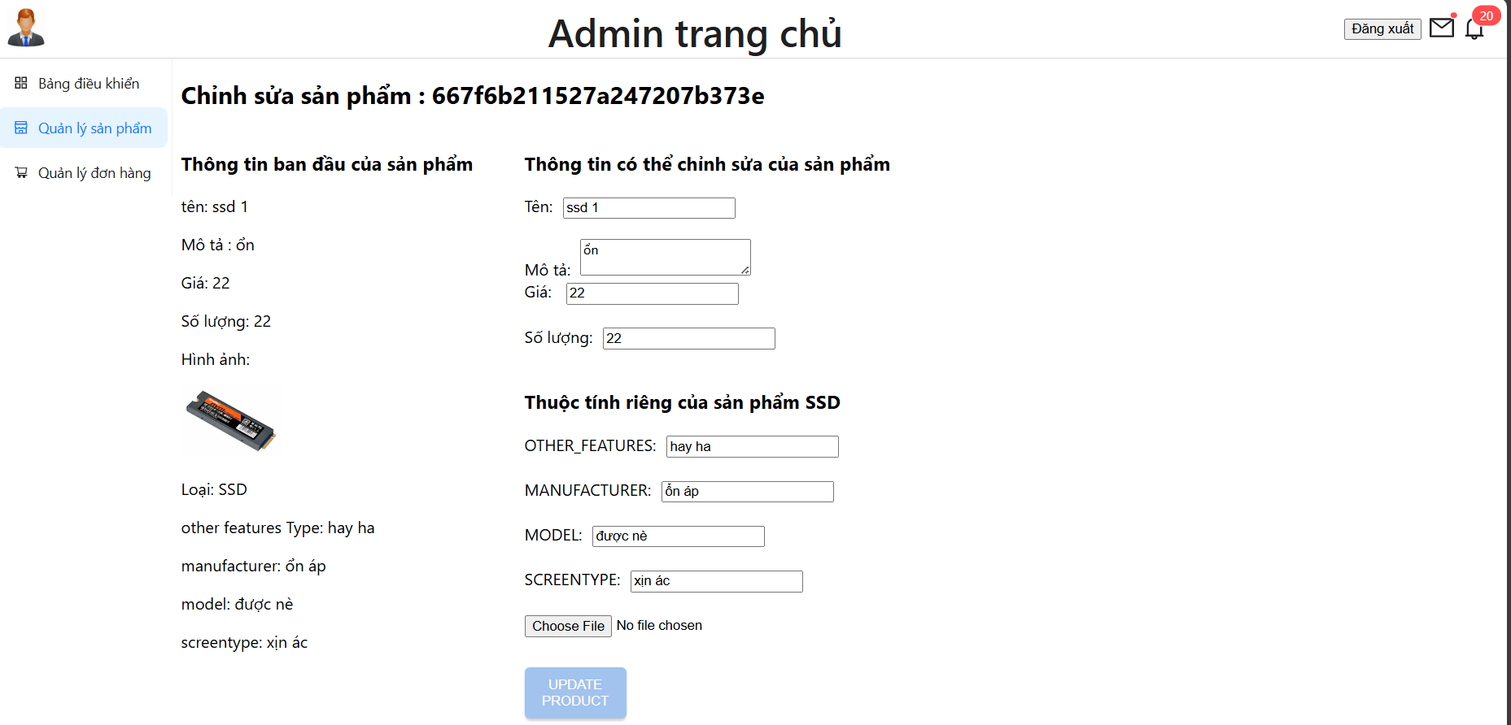
3. Giao diện người quản lý:
Trang chỉnh sửa sản phẩm

Slide 36
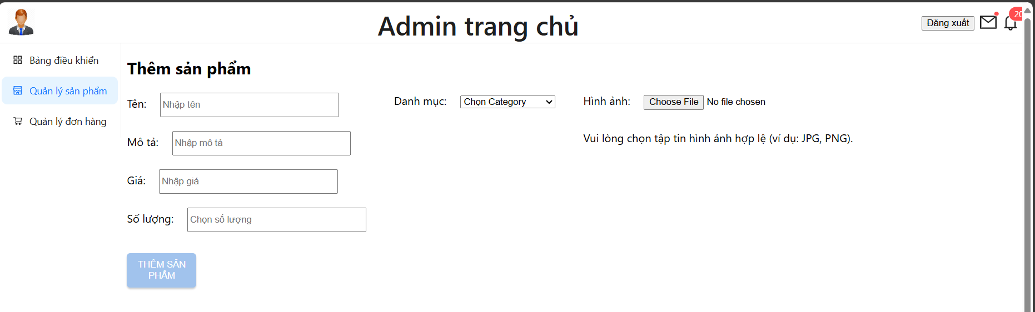
3. Giao diện người quản lý:
Trang thêm sản phẩm

Slide 37
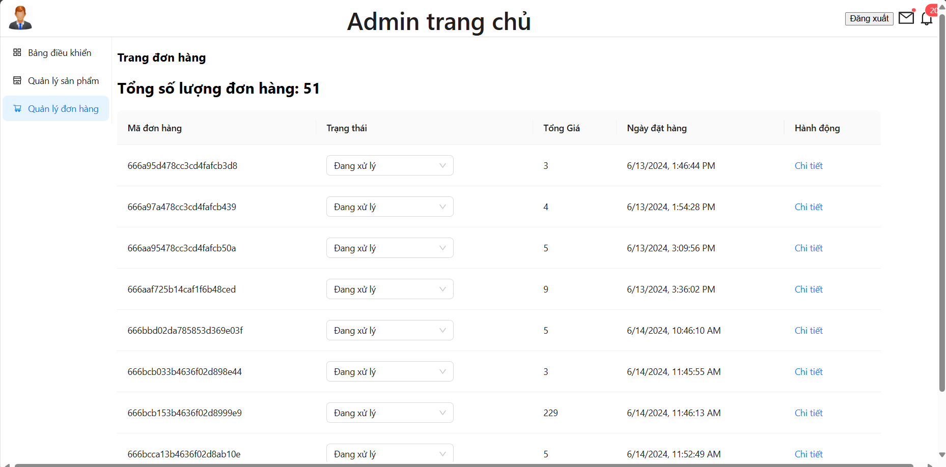
3. Giao diện người quản lý:
Trang quản lý đơn hàng

Slide 38
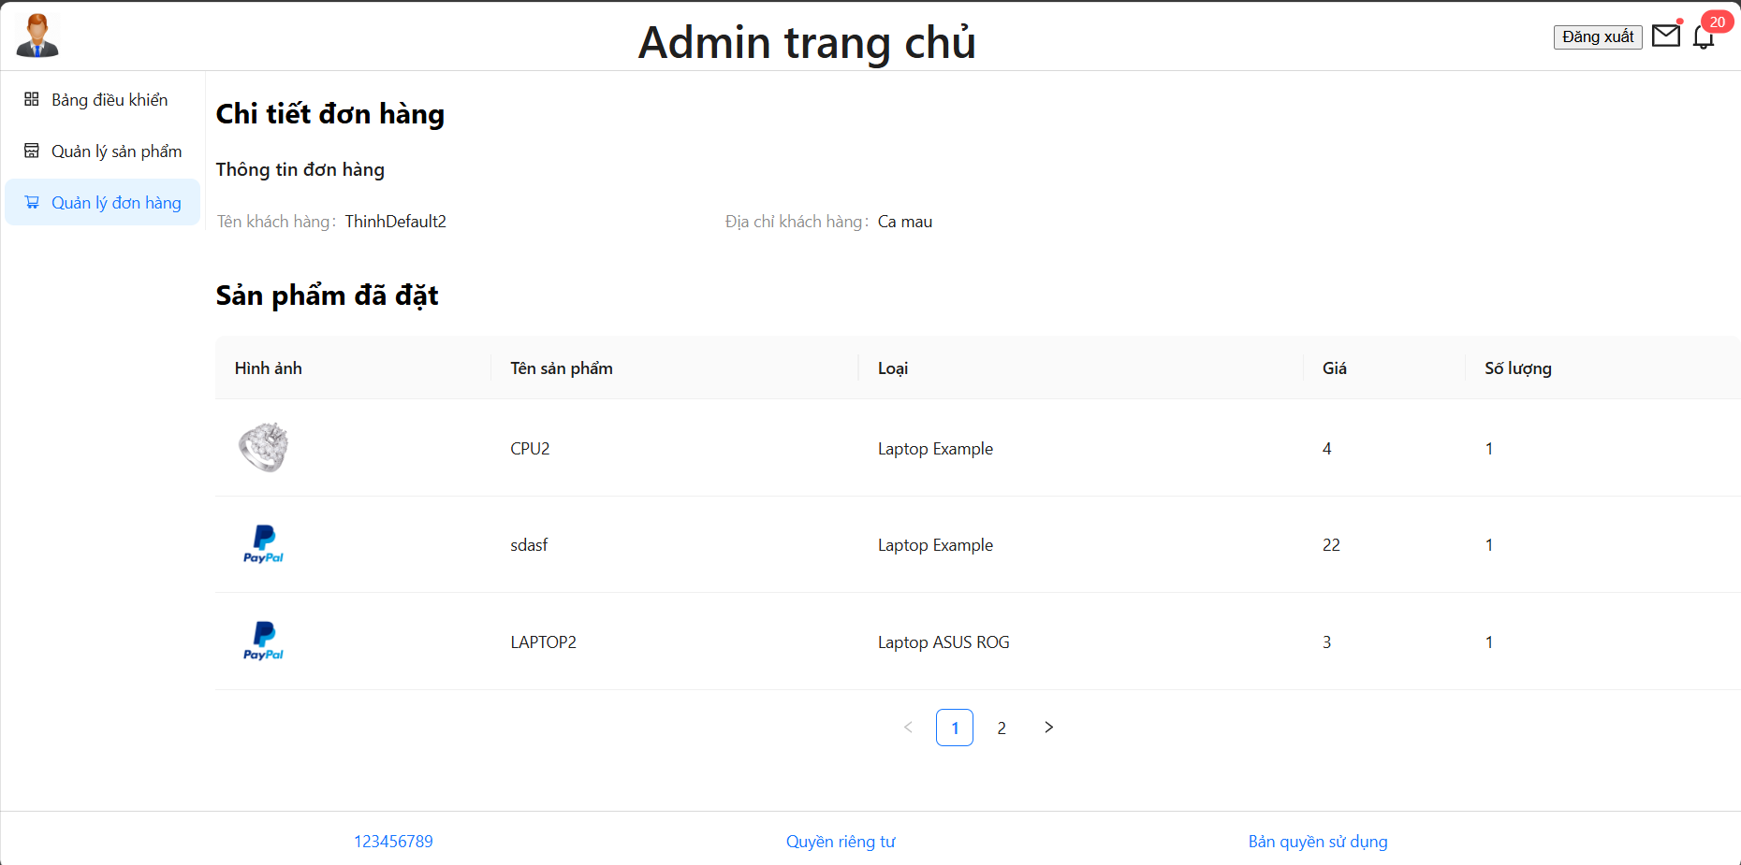
3. Giao diện người quản lý:
Trang chi tiết đơn hàng

Slide 39
3. Giao diện người quản lý:
Trang chi tiết đơn hàng

Slide 40
04
Kết quả đạt được và hướng phát triển

Slide 41
04. Kết quả đặt được và hướng phát triển
Kết quả đạt được:
Về lý thuyết: Nắm vững các kiến thức về Nodejs, Reactjs, MongoDB,…
Về chương trình: Website bán linh kiện máy tính với giao diện tương đối hoàn chỉnh và các chức năng đã đặt ra.
Về thực tiễn: Có thể triển khai website bán linh kiện máy tính
Hướng phát triển:
Tùy biến giao diện trang Web để chuyên nghiệp hơn
Bổ sung thêm các chức năng để hoàn chỉnh Web bán hang.

Slide 42
Cảm ơn đã theo dõi và lắng nghe !

